Slide 1
Междинна оценка на изпълнението на Националната стратегия за регионално развитие 2012-2022 г.
Агенция СТРАТЕГМА ООД
Станка Делчева
Рила
30 ноември 2018 г.

Slide 2
ЦЕЛ НА МЕЖДИННАТА ОЦЕНКА
Оценка на първоначалните резултати от изпълнението на НСРР, степента на постигане на поставените цели, очертаната тенденция на развитие и устойчивостта на резултатите към средата на периода на действие на стратегията;
Оценка на ефективността и ефикасността на използваните финансови ресурси за развитие на страната;
Представяне на изводи и препоръки за изпълнението на НСРРза периода до 2020 г.;
Осигуряване на информация и публичност относно резултатите от междинната оценка за изпълнението на НСРР (2012-2022 г.)

Slide 3
2005-2010 ПРАВНА РАМКА
Закон за регионалното развитие (2008);
Правилник за прилагане на Закона за регионалното развитие (2008).

Slide 4
2012-2018 ИНСТИТУЦИОНАЛНА СРЕДА
2012
Приемане на Национална програма за реформи на Република България в изпълнение на стратегията „Европа 2020“
2013
2014
2014-2018
2015
Приемане на регионалните планове за развитие
Одобрено Споразумение за партньорство на Република България, очертаващо помощта от европейските структурни и инвестиционни фондове за периода 2014-2020 г.
Последващи оценки на РПР 2007 - 2013
2014, 2015, 2016 и 2017 - годишни доклади за изпълнението на РПР.
Приемане на Национална програма за развитие: България 2020
Приемане на Национална стратегия за регионално развитие на Република България за периода 2012-2022 г.
Изпълнение на оперативните програми по политиката за сближаване;
Приемане на Национална
концепция за пространствено
развитие за периода
2013-2025 г.
Предложения за реформа

Slide 5
МЕТОДИЧЕСКИ БЕЛЕЖКИ
ЗРР (2008) променя йерархията и съдържанието на документите по политиката за регионално развитие;
ЗРР (2008) не определя механизми за оперативно изпълнение на НСРР, РПР и ОСР.

Slide 6
ИЗТОЧНИЦИ НА ИНФОРМАЦИЯ
Използвани данни:
Статистически данни от НСИ като официален орган на статистиката в България
Статистически данни от ЕВРОСТАТ като официален орган на статистиката на ниво Европейския съюз;
Като изходна информация са използвани данни от годишните доклади за наблюдение на изпълнението на РПР за 2014, 2015, 2016 и 2017 г.;
При оценката на НСРР, чрез данни от ИСУН и други източници, са отчетени резултатите от изпълнението на национални документи, които допринасят за регионалното развитие;

Slide 7
ОГРАНИЧЕНИЯ НА ОЦЕНКАТА
Данни за 2016 г. за БВП на национално и регионално ниво;
Данни за 2016/2017 г. на национално и регионално ниво за останалите ключови индикатори;
Данни за 2016 г. на областно ниво, съгласно индикаторите, включени в Регионална статистика на НС;
Липсва систематизирана информация за мерките, реализирани със средства само от държавния бюджет и/или бюджетите на общините.

Slide 8
СПЕЦИФИКИ НА ОЦЕНКАТА НА НСРР 2012 - 2022
необходимост за отчитане на интегрирания подход за териториално развитие – ВОМР, УГР
сходни ограничения по отношение възможностите за отчитане приноса на националните мерки и финансиране за регионалното развитие

Slide 9
ВИЗИЯ НА НСРР
ВИЗИЯ:
Българските райони – привлекателни за живеене, ефективно използващи своя потенциал за постигане на устойчив растеж, създаване на нови работни места, бизнес и туризъм, със съхранено природно и културно наследство."

Slide 10
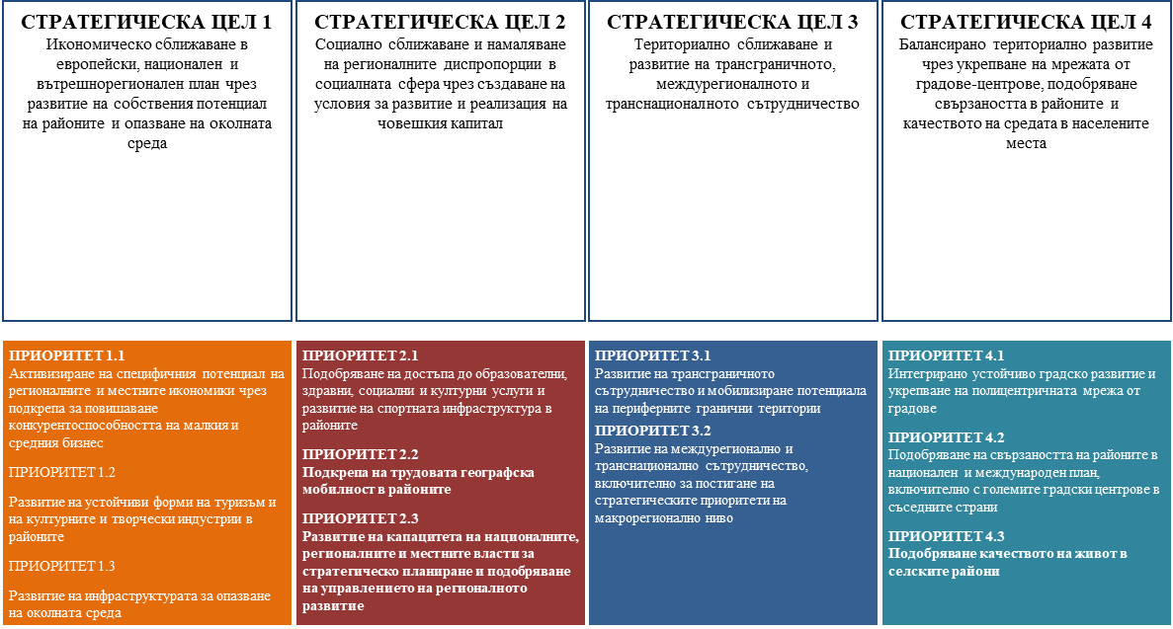
СТРАТЕГИЧЕСКИ ЦЕЛИ и ПРИОРИТЕТИ НА НСРР

Slide 11
ИНСТРУМЕНТИ ЗА ОПЕРАТИВНО ИЗПЪЛНЕНИЕ
Определени в НСРР:
Национално публично финансиране (републикански бюджет, общински бюджети, както и финансови ресурси от други източници – публични фондове, предприятия)
Европейски средства (от фондове на ЕС);
Международни финансови институции;
други източници.
Предвидено е основната маса от финансови средства да се формира от първите два основни източника – национално публично финансиране и средства от фондове на ЕС. Средствата от международни финансови институции, имащи предимно характер на заемни средства, се представят в допълнение на първите два източника.

Slide 12
ИНСТРУМЕНТИ ЗА ОПЕРАТИВНО ИЗПЪЛНЕНИЕ
Определените цели и приоритети се изпълняват, най-общо чрез:
специални програми или мерки, финансирани от държавния бюджет, бюджетите на общините или от други източници;
програми, съфинансирани със средства от ЕС.
Липсва систематизирана информация за мерките, реализирани със средства от държавния бюджет и бюджетите на общините, свързани с политиката за регионално развитие, в периода 2014-2017/18 г.
Не функционира механизъм за подкрепа на местни инициативи и конкретни проекти за развитие на райони за целенасочена подкрепа (РЦП);
Променени са критериите за определяне на РЦП, определени в ЗРР

Slide 13
ИНСТРУМЕНТИ ЗА ОПЕРАТИВНО ИЗПЪЛНЕНИЕ
Оперативните програми, програмите по за териториално сближаване и ПРСР, съфинансирани със средства от ЕС, са основният оперативен инструмент, чрез който се реализират целите и приоритетите на НСРР.
Приносът на оперативните програми, финансирани от ЕФРР, ЕСФ и КФ, както и ЕЗФРСР за изпълнението на приоритетите на НСРР е оценен въз основа на аналитично разпределение (картиране) на договорените и изплатените финансови ресурси по източници спрямо целите на стратегията
Приносът е оценен към края на ноември 2018 г.

Slide 14
ПРОМЕНИ В СОЦИАЛНОТО И ИКОНОМИЧЕСКОТО РАЗВИТИЕ НА БЪЛГАРИЯ
Социалното и икономическото развитие през периода 2010 -2017 г. се характеризира с положителна промяна на ключовите индикатори.
Възстановяване на относително ниските нива на растеж след средата на 2011 г. и растеж след 2015 г.
Общата перспектива на развитие показва наличие на потенциал за постигане на над 50% дял на БВП на човек от населението от средната стойност на ЕС 28 през 2020 г.

Slide 15
РЪСТ НА БВП ЗА ПЕРИОДА 2011-2016 Г. НА НАЦИОНАЛНО И РЕГИОНАЛНО НИВО, (млн. лв.)

Slide 16
РЪСТ НА БВП ЗА ПЕРИОДА 2000-2016 Г. НА НАЦИОНАЛНО НИВО, (МЛН. ЛВ.) И ПРИНОС НА РАЙОНИТЕ ОТ НИВО 2, %

Slide 17
ДЯЛ НА БВП НА ЧОВЕК ОТ НАСЕЛЕНИЕТО ОТ СРЕДНАТА СТОЙНОСТ НА ЕС 28, %

Slide 18
КОЕФИЦИЕНТ НА БЕЗРАБОТИЦА НА НАСЕЛЕНИЕТО НА 15 И ПОВЕЧЕ НАВЪРШЕНИ ГОДИНИ, %

Slide 19
КОЕФИЦИЕНТ НА ИКОНОМИЧЕСКА АКТИВНОСТ НА НАСЕЛЕНИЕТО НА 15 И ПОВЕЧЕ НАВЪРШЕНИ ГОДИНИ - %

Slide 20
ОБЩ ДОХОД НА ЛИЦЕ ОТ ДОМАКИНСТВО - ЛВ.

Slide 21
ДЯЛ НА ПРЕЖДЕВРЕМЕННО НАПУСНАЛИТЕ ОБРАЗОВАТЕЛНАТА СИСТЕМА (НА ВЪЗРАСТ 18-24 Г.) - %

Slide 22
БВП НА ЧОВЕК ОТ НАСЕЛЕНИЕТО, 2011-2015 Г., ЮЗР и по области [лв.]

Slide 23
КОЕФИЦИЕНТ НА ЗАЕТОСТ (15-64 Н.Г.) ЗА ЮЗР, ПО ОБЛАСТИ, 2007-2016 Г.

Slide 24
КОЕФИЦИЕНТ НА БЕЗРАБОТИЦА ЗА ЮЗР, ПО ОБЛАСТИ, 2005-2016 Г.

Slide 25
СРЕДНА ГОДИШНА ЗАПЛАТА НА НАЕТИТЕ ЛИЦА ПО ТРУДОВО И СЛУЖЕБНО ПРАВООТНО-ШЕНИЕ ЗА ЮЗР, ПО ОБЛАСТИ, 2008-2015 Г., лв.

Slide 26
ПРОМЕНИ В СОЦИАЛНОТО И ИКОНОМИЧЕСКОТО РАЗВИТИЕ НА СТРАНАТА – междурегионални различия
Коефициентът на заетост нараства значително през 2017 спрямо 2016 г., като на национално ниво нараства с 3,5 пункта и достига до 66,9.
За периода няколко от областите в различните райони регистрират значително нарастване на заетостта – Плевен в СЗР, Велико Търново и Разград в СЦР, Добрич и Шумен в СИР, Ямбол в ЮИР, Кърджали, Пловдив и Смолян в ЮЦР.
През 2017 почти всички области успяват да постигнат заетост по-висока от стойностите през 2008. Изключение правят Враца, Ловеч и Монтана в СЗР, Габрово в СЦР, Варна в СИР, Сливен в ЮИР и Благоевград в ЮЗР.

Slide 27
ПРОМЕНИ В СОЦИАЛНОТО И ИКОНОМИЧЕСКОТО РАЗВИТИЕ НА СТРАНАТА – междурегионални различия
Въпреки общата положителна тенденция във всички райони след 2013 г., междурегионалните различия по отношение на безработицата се задълбочават. Разликата между най-високия и най-ниския коефициент на безработица на регионално ниво през 2017 г. е 8,1 пункта, или по-голяма от тази, регистрирана през 2010 г. (6,3 пункта).
На областно ниво най-неблагоприятно е изменението (2008 – 2017) в областите Видин, Враца, Плевен и Ловеч в СЗР и в Бургас в ЮИР. Най-високи изменения на безработицата в положителна посока се наблюдават във Велико Търново и Разград в СЦР, Добрич в СИР и Кюстендил в ЮЗР.

Slide 28
ПРОМЕНИ В СОЦИАЛНОТО И ИКОНОМИЧЕСКОТО РАЗВИТИЕ НА СТРАНАТА – междурегионални различия
За периода 2008 – 2017 г. не се наблюдава съществена промяна в наличните междурегионални различия в нивата на заплащане. Средната брутна заплата на наетите по трудово и служебно правоотношение остава най-ниска в СЗР, СЦР и ЮЦР. За наблюдавания десетгодишен период промени в негативен план се наблюдават в СЗР (спад от 84% на 79% от средното за страната), СИР (от 91% на 88% от средното за страната) и ЮИР (92% на 87% от средното за страната).
За периода 2010 – 2017 г. най-висок темп на нарастване на заплащането се наблюдава в областите Разград (60%), Търговище (59%) и Пловдив (53%), следвани от група области с нарастване между 45 – 48% - София (столица), Кърджали, Велико Търново, Русе, Ловеч, София. На-малко е нарастването в област Враца (29%).

Slide 29
ПРОМЕНИ В СОЦИАЛНОТО И ИКОНОМИЧЕСКОТО РАЗВИТИЕ НА СТРАНАТА – междурегионални различия
За периода 2008 – 2017 г. не се наблюдава съществена промяна в наличните междурегионални различия в нивата на заплащане. Средната брутна заплата на наетите по трудово и служебно правоотношение остава най-ниска в СЗР, СЦР и ЮЦР. За наблюдавания десетгодишен период промени в негативен план се наблюдават в СЗР (спад от 84% на 79% от средното за страната), СИР (от 91% на 88% от средното за страната) и ЮИР (92% на 87% от средното за страната).
За периода 2010 – 2017 г. най-висок темп на нарастване на заплащането се наблюдава в областите Разград (60%), Търговище (59%) и Пловдив (53%), следвани от група области с нарастване между 45 – 48% - София (столица), Кърджали, Велико Търново, Русе, Ловеч, София. На-малко е нарастването в област Враца (29%).

Slide 30
Вътрешнорегионалните различия към средата на периода
Район от ниво 2 | СЗР | СЦР | СИР | ЮИР | ЮЗР | ЮЦР
Степен на преодоляването на вътрешнорегионалните различия | не се наблюдава напредък | силно ограничен напредък | силно ограничен напредък | ограничен напредък | не се наблюдава напредък | ограничен напредък

Slide 31
Вътрешнорегионалните различия към средата на периода

Slide 32
НАПРЕДЪК ПО ОТНОШЕНИЕ НА ПРИОРИТЕТИ – чрез оценка на СПЕЦИФИЧНИТЕ ИНДИКАТОРИ
СТРАТЕГИЧЕСКА ЦЕЛ | средно | средно – скала
Ключови индикатори | 4 | 4
Европа 2020 | 2,8 | 3
Приоритети на стратегическите цели | Напредък, значително над планирания по изпълнение на приоритета Напредък над планирания по изпълнение на приоритета Постигнат планиран напредък по изпълнение на приоритета

Slide 33
ДОГОВОРЕНИ И ИЗПЛАТЕНИТЕ СРЕДСТВА (ОП и ПРСР (2017)) ОБЩО И ПО РАЙОНИ И СРАВНЕНИЕ С ПРЕДВИЖДАНИЯТА НА НСРР, ноември 2018

Slide 34
КОРЦЕНТРАЦИЯ НА РЕСУРСИ – по програми, млн.лв.

Slide 35
УМЕСТНОСТ НА ИНДИКАТОРИТЕ НА НСРР
Определените в НСРР основни индикатори за наблюдение на изпълнението са частично уместни по отношение проследяването на продуктите, резултатите и въздействието на планираните мерки, приоритети и стратегически цели;
За ключовите индикатори не за определени целеви стойности
За определени основни индикатори не са зададени начални стойности, съответно е дискусионен начания период за оценка на промяната на индикатора;
Необходимост от дискусия относно определените целеви стойности
Необходимост от проследяване на динамиката на ключовите индикатори и индикаторите по Европа 2020 с цел реалистичност на оценките
Необходимост от презициране на дефинициите, съответно на източниците на информация на значителна част от основните индикатори

Slide 36
ПРЕПОРЪКИ
Усилията следва да бъдат насочени към подкрепа на устойчивостта на постиганите резултати и изпълнение на мерки, осигуряващи устойчивост и интензифициране на развитието
Преглед на подхода за събиране на информация за изпълнението на основните индикатори на НСРР
Изработване на механизъм за отчитане на приноса на националното и местно финансиране към регионалното развитие, вкл. и чрез информацията в годишните доклади за изпълнение на РПР

Slide 37
Благодаря за вниманието!

